Slide 1



UNIVERSIDADE FEDERAL DE PELOTAS
Instituto de Biologia
Programa de Pós-Graduação em Biodiversidade Animal
Modelagem de Nicho Ecológico de espécies de aranhas da família Trechaleidae: cenários atuais e futuros
Autor: Theo Lazzari
Orientador: Rafael Antunes Dias
Coorientador: Gustavo Reis de Brito
Pelotas, Dezembro de 2024

Slide 2
Tópicos da apresentação
Introdução
Contextualização
Objetivos do projeto
Materiais e Métodos
Coleta, filtragem dos dados e escolha das espécies
Variáveis climáticas
Modelagem
Sugestões e possíveis ajustes
Cronograma

Slide 3
Introdução
Contextualização
“shortfalls” falta de conhecimento ou ao conhecimento desigual
da biodiversidade no tempo e espaço
além das lacunas existem limitações que são obstáculos, restrições ou desafios que impedem o conhecimento completo da biodiversidade.
Devido a existência das lacunas de conhecimento e limitações, vão existir também os vieses de conhecimento da biodiversidade, que se referem a um conhecimento desigual da biodiversidade em relação a sua totalidade.

Slide 4
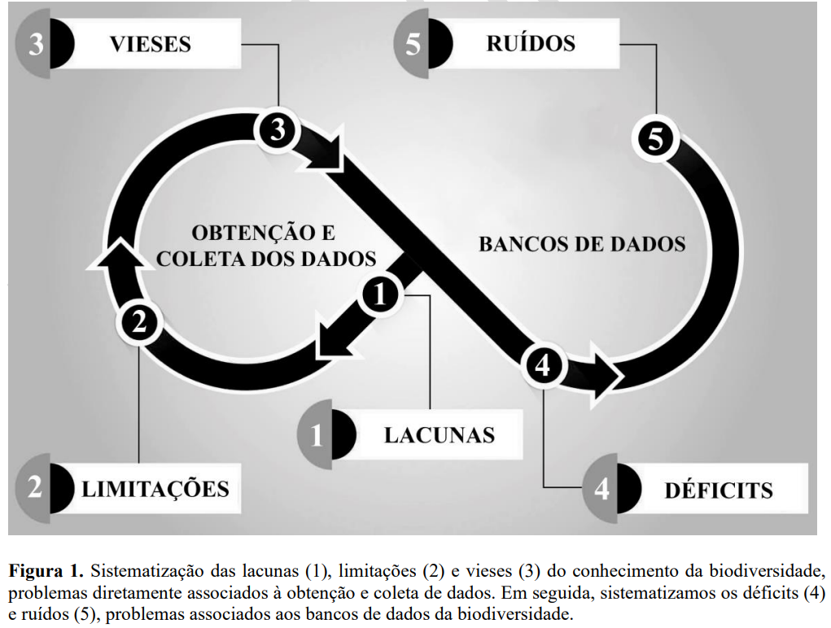
Estudo sobre Biodiversidade e ferramentas que auxiliam estudos
Introdução
Contextualização
Com o avanço de ferramentas de bioinformática e ecoinformática pode-se facilmente construir bancos de dados robustos com milhares de registros primários presentes em artigos e coleções biológicas que estão disponibilizados em plataformas digitais (Sousa-Baena et al. 2014), como por exemplo GBIF (https://www.gbif.org/), SpeciesLink e iNaturalist que podem servir como base para preencher e/ou apontar as lacunas, as limitações e os vieses existentes no conhecimento da diversidade biológica.
Mas com o advento dos bancos de dados, surgiram também novos problemas, como a falta de refinamento das informações dos registros, a partir de agora chamados de déficits do conhecimento, e os erros nas informações, a partir de agora chamados de ruídos do conhecimento.

Slide 5
Introdução
Contextualização
Os ruídos:
…...
As lacunas:
Walaceana …...
As limitações:
…...
Os vieses:
…...
Os déficits:
…...

Slide 6
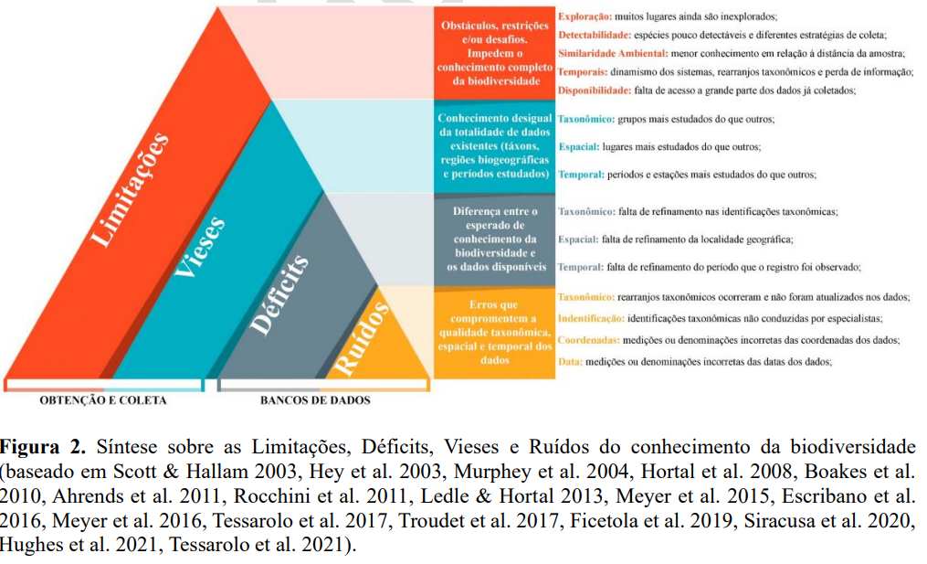
Introdução
Contextualização

Slide 7
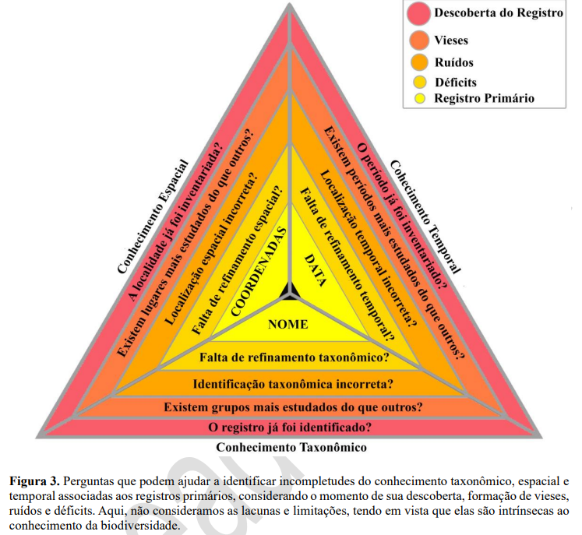
Introdução
Contextualização

Slide 8
Introdução
Contextualização
Objetivos do projeto
Falar sobre a família Trechaleidae e como esse grupo é afetado pelos vieses e pelos déficits de conhecimento

Slide 9
Introdução
Contextualização
Objetivos do projeto
Falar sobre a modelagem e como ela pode auxiliar em estudos sobre a biodiversidade

Slide 10
Introdução
Contextualização
Objetivos do projeto
Objetivos do projeto

Slide 11



Materiais e Métodos
Coleta, filtragem dos dados e escolha das espécies
Coleta dos dados:

Slide 12

Materiais e Métodos
Coleta, filtragem dos dados e escolha das espécies
Variáveis climáticas:

Slide 13

Materiais e Métodos
Coleta, filtragem dos dados e escolha das espécies
Modelagem:

Slide 14
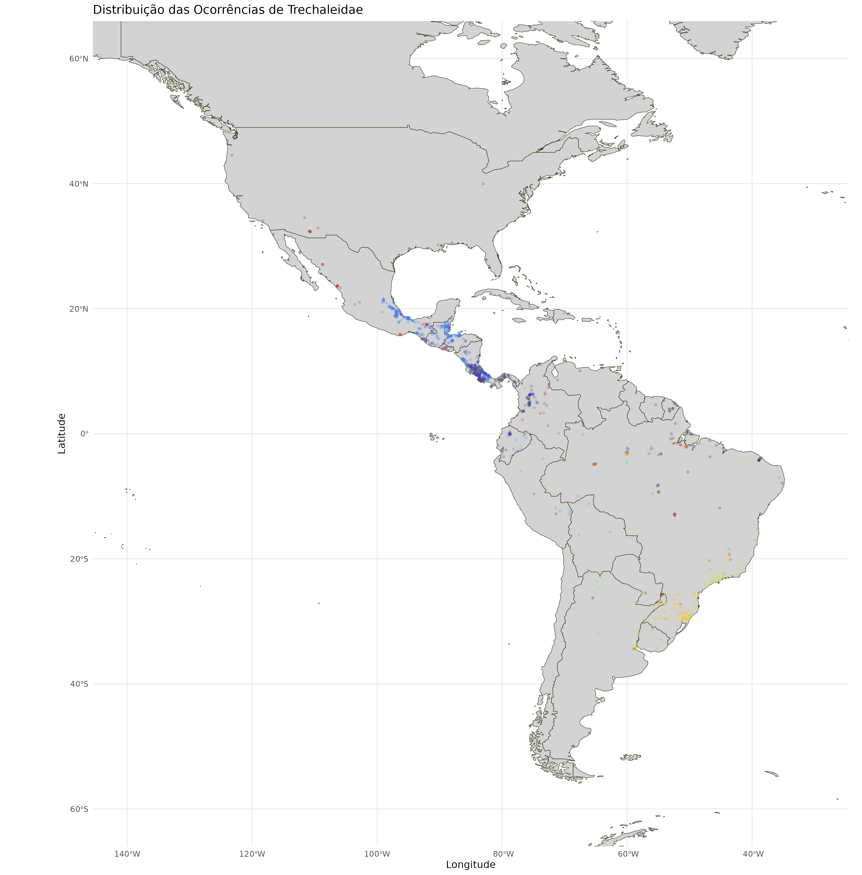
Materiais e Métodos
Coleta, filtragem dos dados e escolha das espécies
Resultados preliminares:

